Slide 1
Vocabulario en Contexto
Personality traits
Ask and tell what people are like
Use adjectives to describe people

Slide 2
Vocabulario Masculine & feminine
artístico (a)
atrevido (a)
bueno (a)
desordenado (a
estudioso (a)
gracioso (a)
ordenado (a)
perezoso (a)
reservado (a)
simpático (a)
serio (a)
talentoso (a)
trabajador (a)
artistic
daring
good
messy
studious (studier)
funny
organized/ neat
lazy
reserved/ shy
nice/ friendly
serious
talented
hardworking

Slide 3
Vocabulario
deportista
impaciente
inteligente
paciente
sociable
athletic
impatient
intelligent
patient
sociable

Slide 4
Asking Questions
¿Cómo eres?
¿Cómo es?
¿Cómo se llama?
¿Eres ……………….?
What are you like?
What is he/she like?
What’s his/her name?
Are you…….?

Slide 5
Common Sentences about People
Le gusta……..
No le gusta……..
Es……..
Soy……..
No soy…….
He/she likes…..
He/she doesn’t like……..
He/she is…….
I am ………….
I am not …….

Slide 6
Nouns/ and pronouns
el amigo
la amiga
el chico
la chica
Él
ella
yo
male friend
female friend
boy
girl
he
she
I

Slide 7
Useful Words
a veces
muy
pero
según
según mi familia
también
sometimes
very
But
according to
according to my family
Also

Slide 8
Definite Articles
el | the
la | the
La boca- the mouth el brazo- the arm
Indefinite Articles
un | a, an
una | a, an
Una boca- a mouth un brazo- an arm
When you learn a new noun, say it aloud, with its definite article, as often as you get a chance. Eventually, you will find that words just “sound right”with the correct definite article and you will know whether nouns are masculine or feminine.

Slide 9
Example Sentences
A.¿Él es el chico? Es mi amigo. ¿Cómo se llama? Se llama Marcos. ¿Cómo es? Pues……
B. Él es deportista. Le gusta mucho practicar deportes.
Mi amiga Sarita es una buena amiga. No es muy deportista…..
pero es la chica artística y muy ordenada. Es una chica muy inteligente.

Slide 10
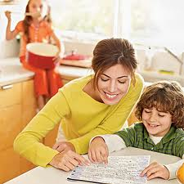
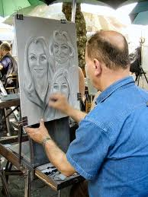
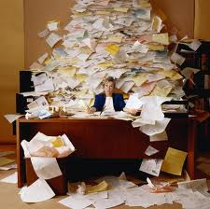
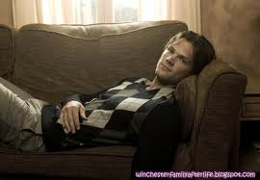
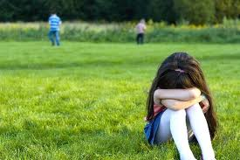
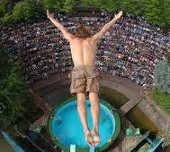
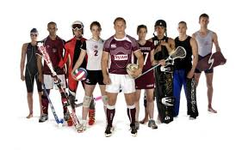
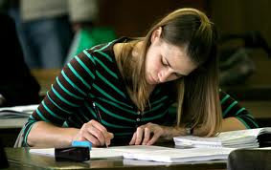
Actividad 1
Write out a sentence describing the people in the photos.
Modelo: La chica es muy simpática.
1.
2.
4.
3.
5.
6.
7.

Slide 11
Actividad 2
Read the senteces, then choose the appropriate word to fillin each blank.
Modelo: Noel no es el chico impaciente. Es muy paciente.
Le gusta mucho practicar deportes. Es _______________.
A veces no es serio. Es un chico ________________.
Le gusta pasar tiempo con amigos. Es muy _____________.
No es un chico ordenado. Es ___________________.
Le gusta ir a la escuela. Es _________________.
No es perezoso. Es un chico muy ____________.
trabajador
paciente
gracioso
sociable
deportista
estudioso
desordenado

Slide 12
Yo soy……
Actividad 3
Make a chart like the one below. Write at least 5 adjectives in each column to say what you are like and are not like. Include muy o a veces when they are appropriate.
Yo soy………… | Yo no soy……
estudiosa | perezosa
deportista | impaciente
muy trabajadora

Slide 13
Actividad 4
Find a partner, use the chart in actividad 3 to talk about your personality traits, and the traits to your partner. Take notes because you will need them in the next actividad. Use the modelo to assist you.
Modelo:
¿Cómo eres?
Soy estudiosa y muy trabajadora. También soy deportista. ¿Y tú?
a. Soy artístico. Según mis amigos, soy talentoso. No soy Perezoso.

Slide 14
Actividad 5
Use the information from Actividad 3 & 4 to help you write a paragraph description of yourself and your partner. Follow the model to help you make complete sentences. Practice capitalization and punctuation too!

Slide 15
Actividad 6
¿Qué es un buen lider?
A good leader has to have certain qualities. Fill in as many adjectives that in your opinion describe what a good leader is and is not.
Es….. | No es……

Slide 16
Actividad 7
Read the sentences below and indicate which character is being described: Chica sociable o Chica misteriosa.
Me gusta hablar por teléfono.
Me gusta ir a la escuela
Soy simpática.
No so muy ordenada
Soy trabajadora.
La chica es reservada.
Me gusta pasar tiempo con mis amigas.
Me gusta escribir cuentos.

Slide 17
Actividad 8
Martiza is talking about her friend Juan. Read the sentences, then choose the appropriate word to fill in each blank.
Le gusta mucho practicar deportes. Es ___________.
A veces, no es serio. Es un chico ___________.
Le gusta pasar tiempo con amigos. Es muy __________.
No es un chico ordenado. Es ________.
Le gusta ir a la escuela. Es _________.
No es perezoso. Es un chico muy _________.
Es simpático. Es un amigo muy ________.
trabajador deportista bueno paciente estudioso sociable gracioso desordenado

Slide 18
Actividad 9
El poema “Soy Elena” The following poem is called a poema en diamante. Can you guess why? After you’ve read the poem answer the questions.
Soy Elena
En general, soy
Reservada y ordenada.
A veces, woy atrevida,
Graciosa o impaciente.
No soy mi deportista ni artístic.
¡Yo soy so!

Slide 19
Actividad 9 continued
Which activity would you invite Elena to do based on what she has told you about herself.
Dibujar montar en monopatín escuchar música
2. Rewrite this poem replacing Soy Elena with Soy Tomás.

Slide 20
Actividad 10 Una poema personal
Write un poema en diamante about youself. Choose adjectives that best describe you. Look back at your chart from past actividades for some ideas. Subsitute your adjectives in the poem from above. Be sure to write the poem in the form of a diamond. You might want to use nice handwriting and illustrate your work.

Slide 21
Actividad 11
Write the word “el” in really big letters on a piece of paper.
On the back side, write the word “la” in really big letters.
I will say words you already know in Spanish
When you hear a masculine words, hold up “el”
When you hear a feminine word, hold up “la”
“el” “la”

Slide 22
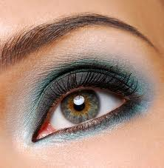
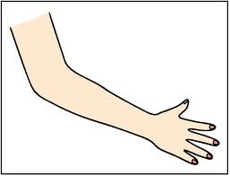
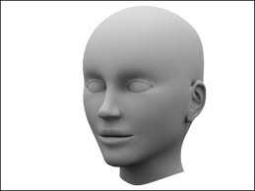
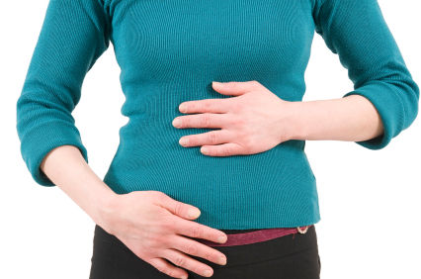
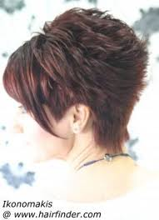
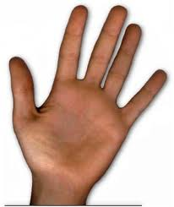
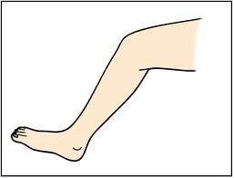
Actividad 12 ¿Qué es?
Es un(a) _________________.

Slide 23
Actividad 13
Read and write out the following sentences and complete each one with un or una.
La Sra. Secada es _____ profesora simpática.
Alicia es _____ estudiante trabajadora.
Juan Carlos es _____ chico Perezoso.
Germáan es ______ chico sociable.
El Sr. Guzmán es ___ profesor gracioso.
Adrianna es ____ chica muy seria.
La Srta. Cifuentes es _____ prefesora paciente.
Arturo es _____ estudiante talentoso.

Slide 24
Yo
simpática
buena
amigo
atrevida
pero
¿Cómo eres?
trabajador
impaciente
ella
desordenado
estudiosa
según
paciente
deportista
él
chica
sociable
ordenada
Yo soy
seria
talentosa
el/la
artistíco
Ella es
gracioso
intelligent
perezosa
reservado
una/un
A veces
muy

